Slide 1
Collecte
voor Tearfund

Slide 2
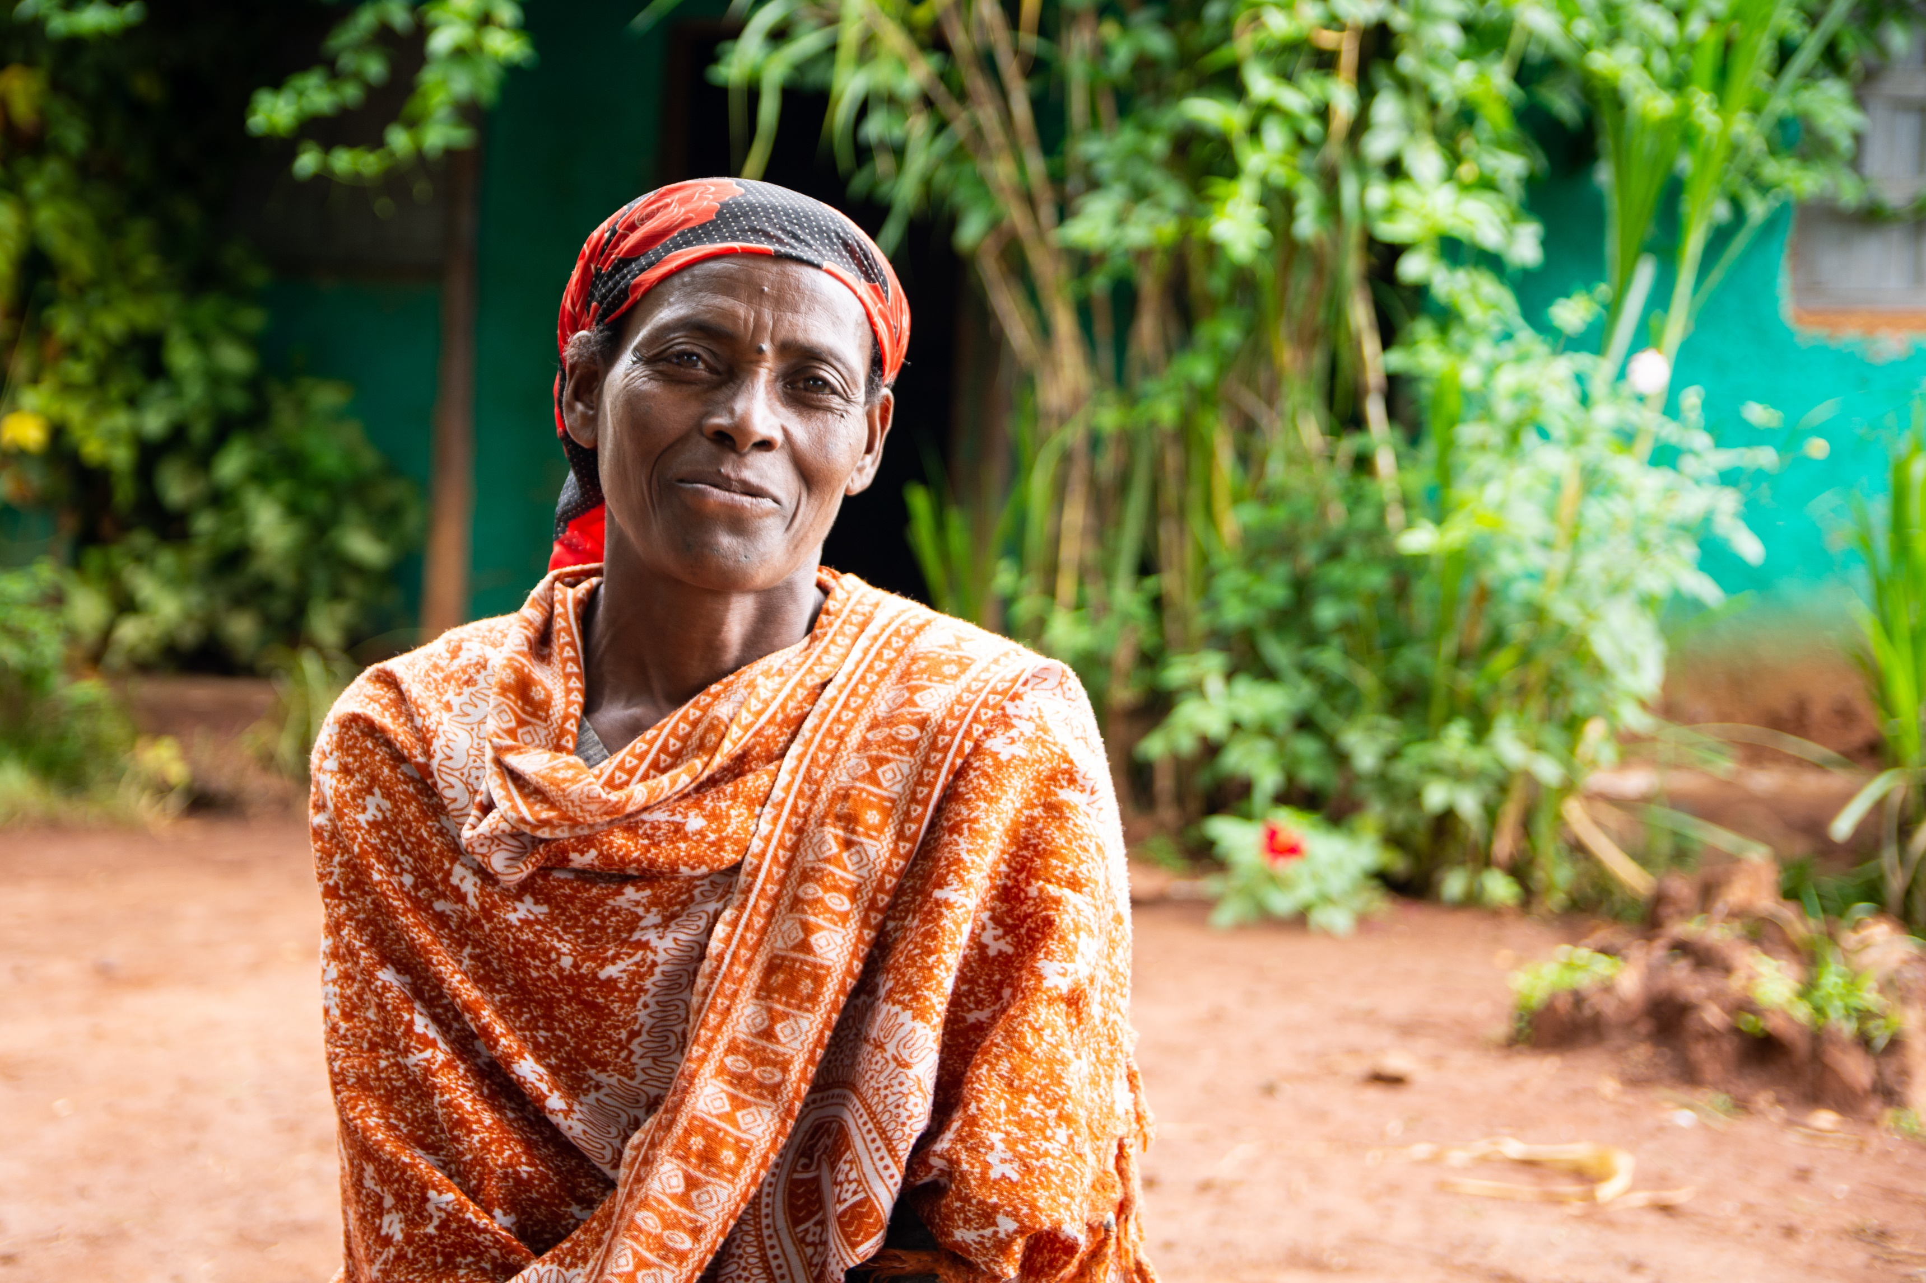
Tearfund helpt mensen zélf op te staan uit armoede en onrecht

Slide 3
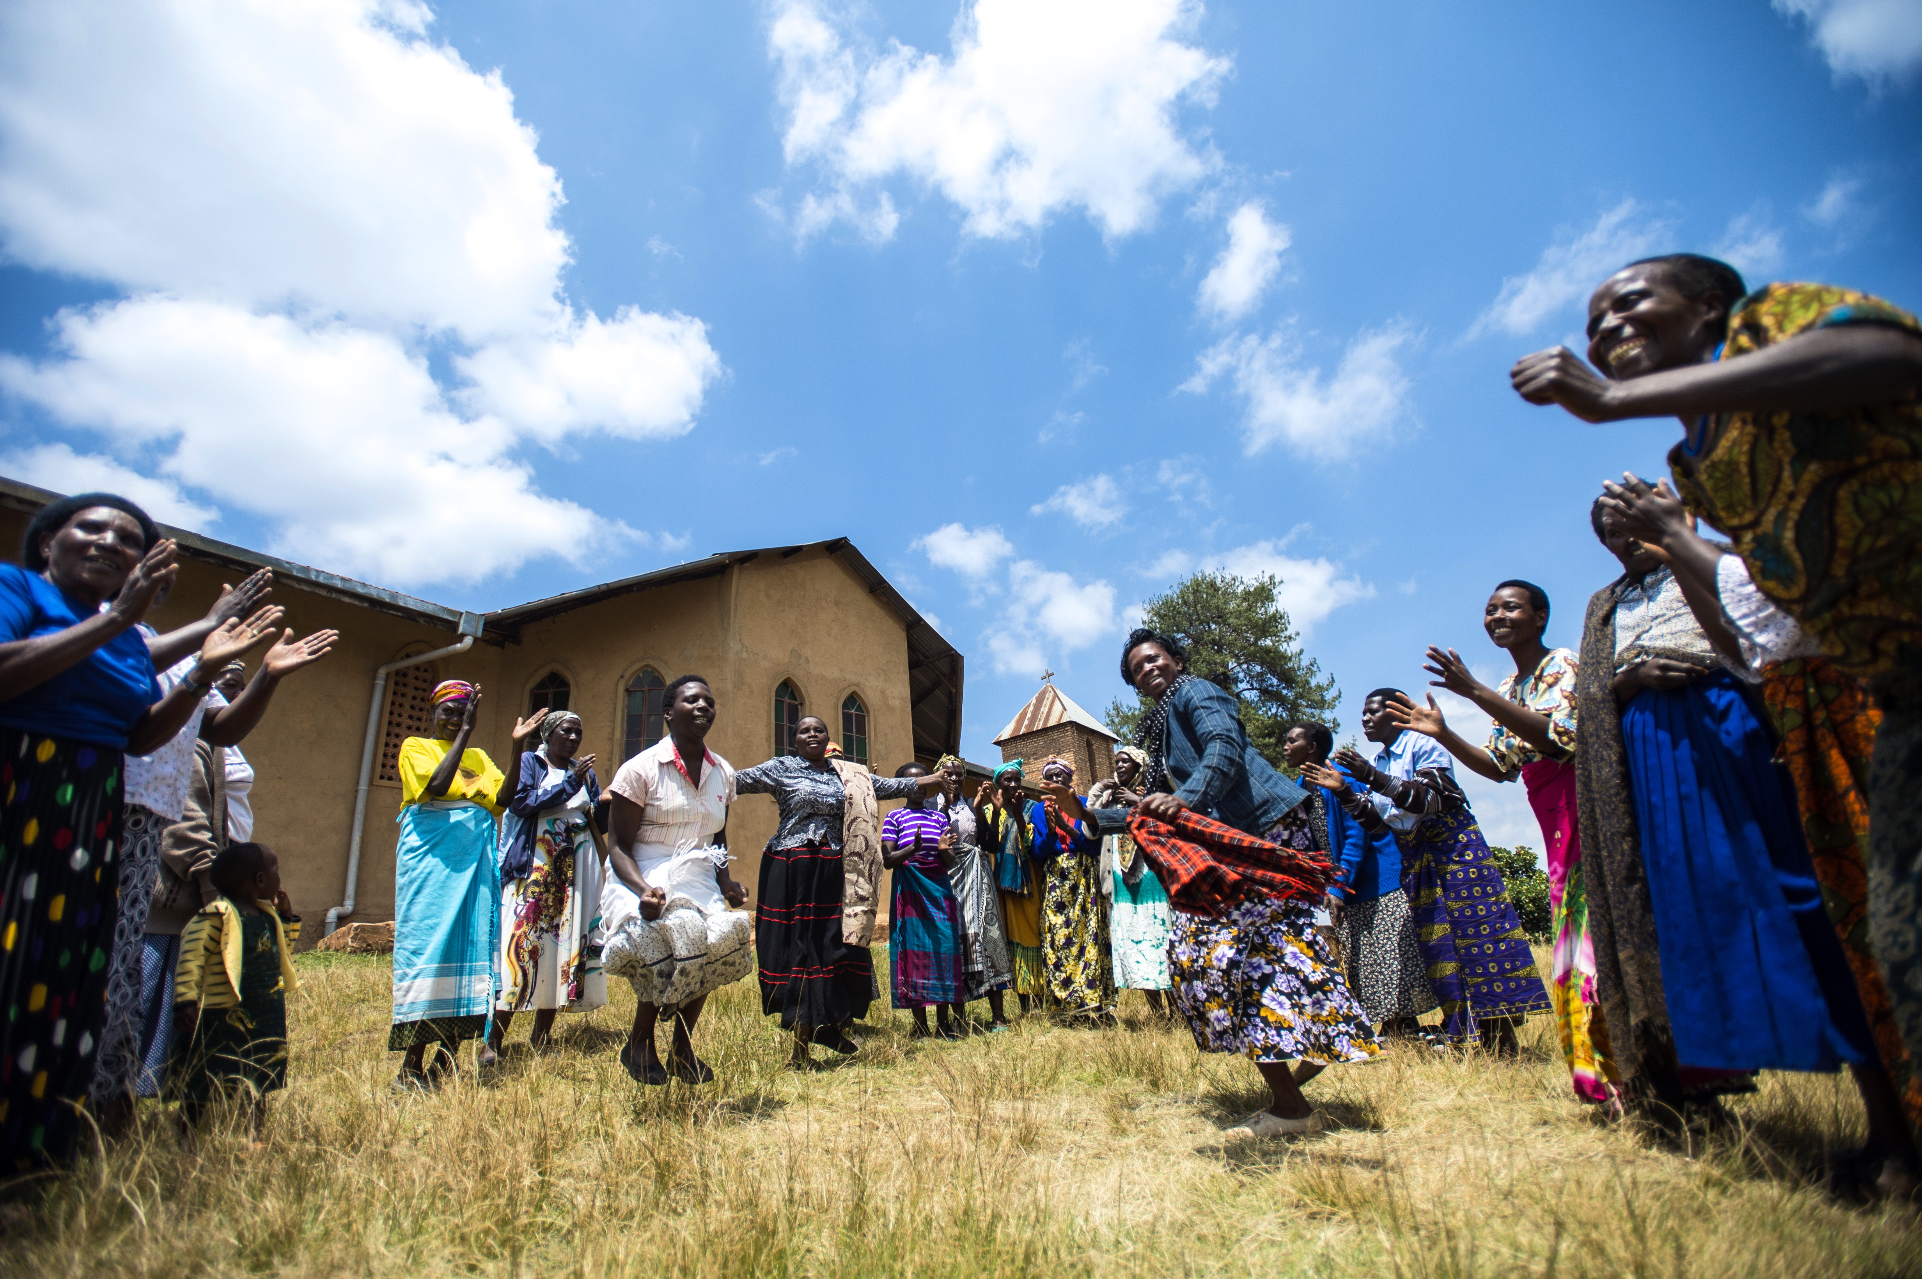
Tearfund gelooft in de kracht van de lokale kerk en werkt wereldwijd via lokale kerken en christelijke organisaties

Slide 4
Helpt u mee?

Slide 5
Bedankt voor uw gift!

